Slide 1
מסורת ומודרנה
קורס כיתה י'

Slide 2
עידן הנאורות
האדם יכול להשיג כל דבר שירצה בעזרת שימוש בשכלו
הוגי הנאורות העמידו את התבונה האנושית בראש. על האדם ללמוד, לחקור, לשאול שאלות ולא לסמוך על התשובות הניתנות ממקורות הסמכות - השליטים או אנשי הכנסייה. האדם צריך לסמוך על התבונה ועל השכל שלו, לחקור בעצמו ולהסיק מסקנות. המהפכה המדעית התחילה לעורר את השאלות ואת הדרישה לחקור את המציאות בכלים מדעיים ומדויקים, הנאורות המשיכה את הדרישה הזאת לכל רובדי החיים.

Slide 3
הרחבת הידע
פיתוח והרחבת הידע האנושי מובילים לקִדְמָה
אנשי הנאורות האמינו ברעיון הקִדמה. הם האמינו שאם רק בני האדם ישתמשו בשכלם באופן עצמאי, העתיד יהיה בהכרח טוב יותר מהעבר. הם סברו שיש בכוחו של האדם לשנות את המציאות ובאמצעות ערכים של שוויון וחירות - לשפר אותה, את עצמם, את החברה שבה הם חיים ובכך את עתידם. עם זאת, היו גם הוגים כמו ז׳אן ז׳אק רוסו שהטילו ספק בתפיסה זו כבר אז ואתגרו אותה.
בסוף המאה ה־17 ובמהלך המאה ה־18 פעלו באירופה הוגי דעות שראו בעצמם "בני אור" - אנשים משכילים שהושפעו מהמהפכה המדעית וביקשו להילחם במה שהם תפסו כ"חשכת ימי הביניים". הם מכונים הוגי הדעות של הנאורות. בעוד המהפכה המדעית חקרה את העולם שסובב את האדם, את הטבע שהוא חי בו, הנאורות התמקדה במקומו של האדם עצמו בתוך העולם החדש הזה שנוצר. הנאורות מכונה מהפכה, אך קשה מאוד לתחום אותה בדיוק בתאריכים או באירועים גדולים. מדובר במהפכה בחשיבה ובתפיסת העולם

Slide 4
התפתחות מחשבתית
התפתחות מחשבתית מובילה לשינויים פוליטיים
את מהפכת הנאורות קשה מאוד לתחום בזמן. אין לה נקודות התחלה או סיום ברורות. נהוג לתארך אותה למאות ה־17 וה־18. סופה, יש שיגידו, משפיע על תהליכים מרכזיים חברתיים ופוליטים גם היום. רעיונות הנאורות עסקו בתחומי חיים רבים. בין היתר גם בנושאים של חברה ושלטון. רעיונותיהם של הוגי הנאורות חתרו תחת השלטון האבסולוטי שהיה מקובל באותם ימים וזרעו את הזרעים לאבסולוטיזם נאור ובהמשך אף לפיתוחם של רעיונות דמוקרטיים

Slide 5
המהפכה המדעית
המהפכה המדעית היא כינוי לסדרת גילויים חדשים בתחומי האסטרונומיה, הפיזיקה, האופטיקה, הביולוגיה והרפואה שהתרחשו באירופה במאות ה-16 וה-17. גילויים אלו הביאו לשינוי תפיסת המציאות במדע, בפילוסופיה וגם בתרבות. למעשה, הם הובילו לשינוי בדרך שבה בני אדם לומדים ומבינים את הטבע. ביחידה זו נתוודע אל המהפכה המדעית דרך השינויים שהתחוללו במסגרתה בשני ענפי מדע, באסטרונומיה ובפיזיקה. כמו כן נכיר לעומק שלושה מהמדענים המרכזיים שחוללו מהפכה זו: ניקולס קופרניקוס (1543-1473), גלילאו גליליי (1642-1564) ואייזק ניוטון (1727-1642).

Slide 6
עקרונות הנאורות
.האדם אחראי לגורלו
כבוד האדם וחירותו
.ערך השוויון
.הזכויות הטבעיות
.המדינה – מוסד שמטרתו לפעול לטובת האזרחים

Slide 7
מאפייני הנאורות
.Iאינדבידואליזם
.רציונליזם
.ספקנות וחילון
.ידע
.קידמה

Slide 8
סרטון 1
https://youtu.be/NZSaqeXHz6U

Slide 9
סרטון 2
https://youtu.be/gRzli1eRYJE

Slide 10
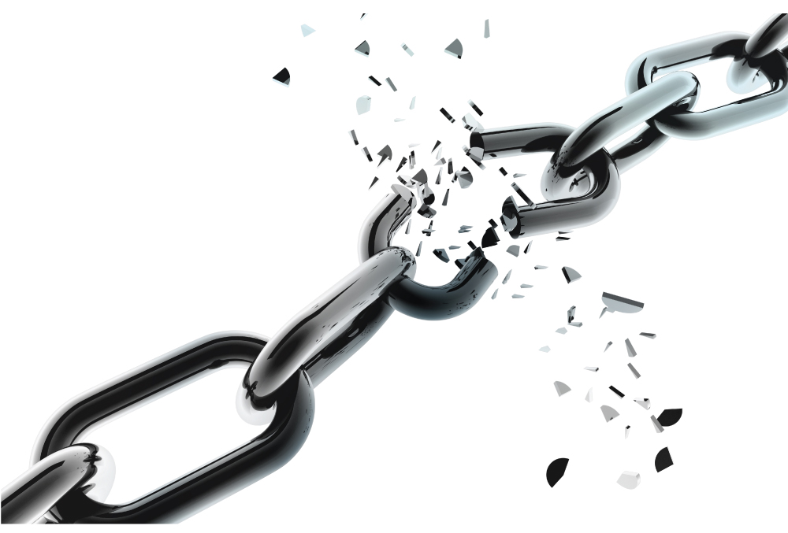
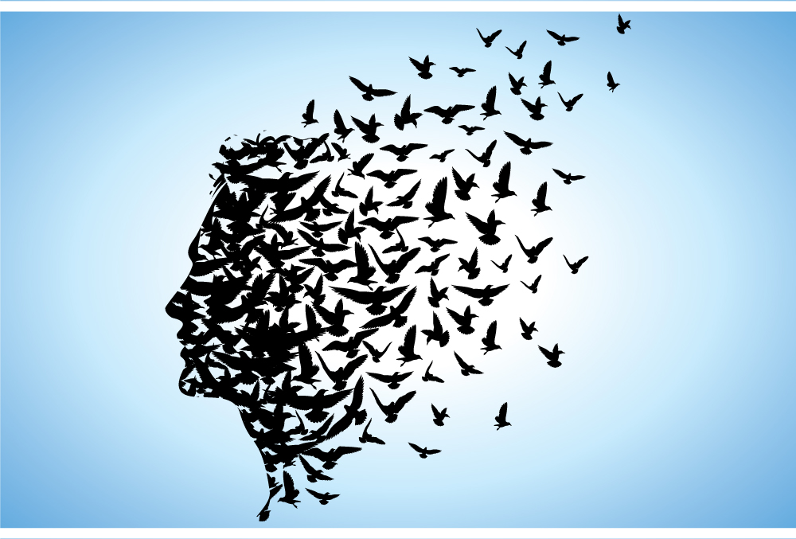

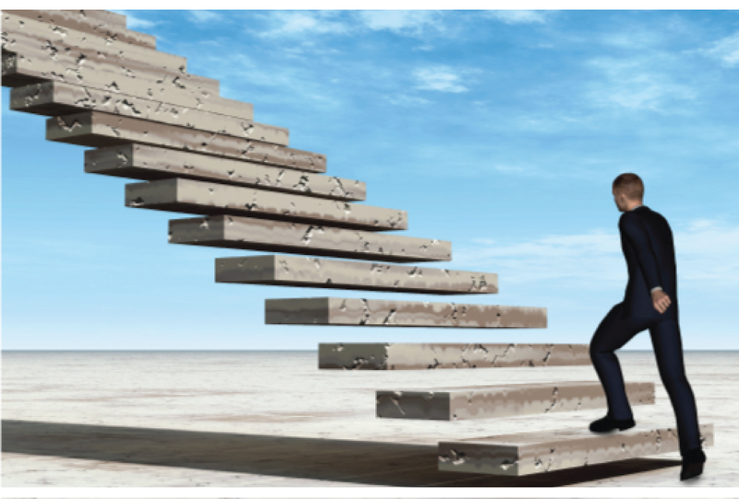
תמונות בחרו בתמונה שמבטאת לדעתכם בצורה הטובה והמתאימה ביותר את הרעיונות של תקופת הנאורוּת.

Slide 11
חתם סופר מול מנדלסון
https://www.youtube.com/watch?v=WtfxoLapQCM

Slide 12
היהדות האורתוקסית
היהדות האורתודוקסית היא זרם מרכזי ביהדות הדוגל באמונה המסורתית שהתורה שבכתב והתורה שבעל פה ניתנו למשה בהר סיני ומדגיש את המחויבות המלאה לשלשלת הפסיקה המקובלת של ההלכה. עמדה זו מבדילה אותו משני הזרמים העיקריים האחרים בעת החדשה, הקונסרבטיבים והרפורמים.

Slide 13
היהדות הרפורמית
היהדות הרפורמית היא אחת משלושה זרמים גדולים הקיימים כיום ביהדות, הדוגל בהשתנותה המתמדת, במרכזיות ערכי המוסר שבה לעומת היבטיה הטקסיים, ובאמונה בהתגלות מתמשכת של רצון האלוהים בעולם, שאינה ממוקדת במעמד הר סיני. עמדות אלו מבדילות אותם משני הזרמים הגדולים האחרים, האורתודוקסים והקונסרבטיבים.

Slide 14
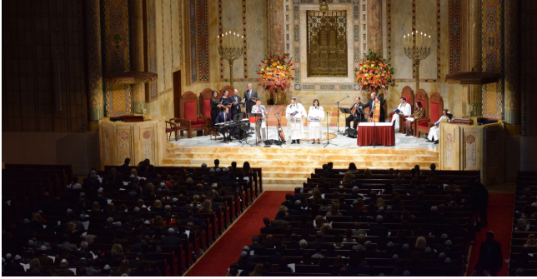
בית כנסת רפורמי

Slide 15
בית כנסת רפורמי
בתפילה משלבים כלי נגינה
עמוד התפילה ממוקם על הפינה ופונה אל עבר הקהל
אין במה מרכזית

Slide 16
המעבר לאנטישמיות המודרנית
https://youtu.be/6kScxE1NPkI

Slide 17
יהודה לייב פינסקר
יהודה לייב פינסקר נולד בעיירה טומשוב לובלסקי שבפולין הקונגרסאית תחת חסותה של האימפריה הרוסית דאז. משפחתו נטתה לרעיונות תנועת ההשכלה. בילדותו היגרו הוריו לאזור אוקראינה, והשתקעו באודסה. אביו, שמחה פינסקר, היה חוקר ומלומד, בקיא ברזי התלמוד והתנ"ך. פינסקר האב היה מראשוני המשכילים העבריים שאכזבתם מהכישלון לקבל זכויות שוות ברוסיה הוביל אותם לבסוף ללאומיות יהודית; הוא היה מסור לענייני עמו, אך זיקתו לארץ ישראל הייתה מסורתית והתבטאה בתפילות לבניין המקדש וביאת המשיח. צערו של האב השפיע על הילד ועורר בו רצון לשפר את גורל היהודים. פינסקר האב, חינוכו ותורתו השפיעו רבות על פינסקר הצעיר ועל השקפת עולמו שיגבש בעתיד. פינסקר בהתחלה האמין שהתבוללות היא הפתרון ובעקבות הסופות בנגב שינה את דעתו, ואותה ביטא בספרו "אוטואמנציפציה!".

Slide 18
אוטואמנציפציה
החוברת נכתבה בעקבות פרעות "הסופות בנגב", ויצאה לאור בעילום שם ("מאת יהודי רוסי") בגרמנית בברלין, במטרה לעורר את יהודי מערב אירופה העשירים להתפכח מרעיון השוויון באמצעות התבוללות, שלא יוכל להצליח, ולסייע בהקמת תנועה לאומית יהודית. עם זאת, החוברת עוררה בעיקר את יהודי מזרח אירופה הסובלים. פינסקר קרא ליהודים שבמקום אמנציפציה ליהודים שהייתה בסוף המאה ה-19 באירופה האנטישמית, להקים בית לאומי בציון. בשער הספר הביא פינסקר את מאמרו של הלל הזקן: "אם אין אני לי מי לי? ואם לא עכשיו – אימתי?".
בספרו תיאר פינסקר את השנאה כלפי העם היהודי המפוזר באירופה, שנאת הזר. היהודים הם אומה מתה-חיה – "רוח רפאים", משום שהם חסרי מולדת ועצמאות, ולכן נראים מוזרים וזרים. על רקע זה, טען הרופא פינסקר, פיתחו האירופאים כלפיהם "יודופוביה" ('פחד מיהודים') – מחלת נפש שאינה בת ריפוי, ואשר עוברת בין הגויים בתורשה. היודופוביה מתבטאת באנטישמיות. הואיל ופינסקר לא ראה באנטישמיות תופעה בת-חלוף, הוא טען כי אין טעם בניסיונם של היהודים לפתור זרוּת זו בחסדי השלטון, שיעניק להם שוויון וזכויות (אמנציפציה). פינסקר דגל ברעיון ה"אוטואמנציפציה" – שחרור עצמי, התרחקות מהגויים ומעבר מאנומליות לנורמליות.

Slide 19
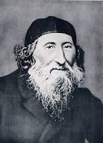
הרב קלישר
הרב צבי הירש קלישר, היה רב בעל השכלה רחבה בתחומים רבים, שנמנה עם מבשרי הציונות ונודע בעיקר בתמיכתו הנועזת ברעיון העלייה לארץ ישראל וחידוש ההתיישבות בה. רעיונותיו שימשו בסיס להקמת תנועת חובבי ציון. תלמידו המובהק של רבי עקיבא אייגר. הרב קלישר קרא לפעולה יזומה והאמין כי "מעט מעט תבוא גאולת ישראל"

Slide 20
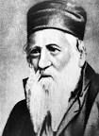
הרב יהודה אלקלעי
הרב יהודה בן שלמה חי אלקלעי היה רב בסרביה, מבשר הציונות המעשית והמדינית הראשון, וחלוץ הציונות הפוליטית המודרנית. הקדיש את חייו להתיישבות בארץ ישראל, ולשם כך גיבש תוכנית מדינית להקמת בית לעם היהודי בארץ ישראל, כ-50 שנים לפני בנימין זאב הרצל.

Slide 21
חייו של הרב אלקלעי
https://www.youtube.com/watch?v=u8-Nv9tMgfA

Slide 22
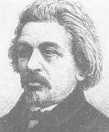
משה הס
משה הֶס היה סופר והוגה דעות סוציאליסט יהודי-גרמני. מאבות התנועה הסוציאליסטית באירופה, ממבשרי הציונות ואבי הסוציאליזם הציוני

Slide 23
מפלגות וזרמים
https://youtu.be/Cb0LEtvbZzM

Slide 24
הרצל
בנימין זאב תאודור הרצל היה עיתונאי, משפטן, סופר, מחזאי ומדינאי יהודי; מפתח רעיון הציונות המדינית ומייסד הציונות כתנועה לאומית-מדינית ממוסדת בתנועה הציונית, ואחר כך בציבוריות היהודית ביישוב בארץ ישראל וברחבי העולם, וכן בספרות, ביצירה ובמחקר. בשל פועלו הציוני נהוג לכנות את הרצל "חוזה המדינה"

Slide 25
חייו של הרצל
https://www.youtube.com/watch?v=KEDK61TknUM

Slide 26
ציונות מדינית
הציונות המדינית הייתה זרם בתנועה הציונית בשלהי המאה ה-19, אשר דגל בפעולה מדינית דיפלומטית לפני פעולות התיישבות בקנה מידה רחב בארץ ישראל. הציונות המדינית הייתה שונה ואף מנוגדת לתנועת חיבת ציון ולזרם המעשי שדגלו בעיקר בעבודה בארץ ישראל בלי להבטיח מראש זכויות פוליטיות.

Slide 27
ציונות דתית
ציונות הדתית היא זרם אידאולוגי בתנועה הציונית המבסס את התמיכה בלאומיות היהודית ובהקמת מדינה ליהודים כחובה הנובעת מתורת ישראל^{[1]} ושם דגש על הפן היהודי בציונות. בניגוד להשקפה החרדית הנפוצה, שלפיה גאולת העם והארץ יתקיימו רק עם ביאת המשיח, תומכת הציונות הדתית במעשה אנושי להשגת ריבונות יהודית ורבים בה רואים בהקמת מדינת ישראל אתחלתא דגאולה. הציונות הדתית רואה את שורשיה ההיסטוריים במקורותיו של עם ישראל החל מתקופת המקרא ואילך^{[2]}. רבים בציונות הדתית מדברים על שילוב שלושת הערכים של תורת ישראל, עם ישראל וארץ ישראל.

Slide 28
ציונות דתית
https://youtu.be/LCMRyYrWwIw

Slide 29
ציונות מעשית
הציונות המעשית היא גישה בציונות התומכת במגוון פעילויות המתמקדות בעלייה לארץ ישראל, בקניית אדמות בארץ ישראל ובהקמת יישובים ומפעלים. התומכים בגישה זו גרסו כי יש לעודד עליית יהודים לארץ ישראל ולסייע ליישובם בארץ בכל דרך אפשרית, וזאת מבלי להַתנות את ההתיישבות באישור האומות (כלומר ללא קבלת צ'ארטר חוקי תחילה). רבים מתומכי גישה זו היו אנשי תנועת העבודה וההתיישבות העובדת אשר האמינו כי רק פעולות עלייה, התיישבות וכיבוש הקרקע הם שיכריעו את המאבק לפתרון בעיית היהודים. (בראשה עמד פינסקר)

